Slide 3
تخيّل لو لا يُوجدُ ضوء
ماذا يَحْدثُ؟

Slide 5
مَصادِرُ طَبيعيّةٌ للضّوء :
1) الشَّمس
2) الْقَمَر
3) النُّجوم

Slide 6
مَصادِرُ صِناعِيّةٌ للضّوء :
1) الْمَصابيحُ الْكَهْربائيّةُ
2) الشّموعُ
3) مَصابيحُ الْكازِ
4) النّار

Slide 7
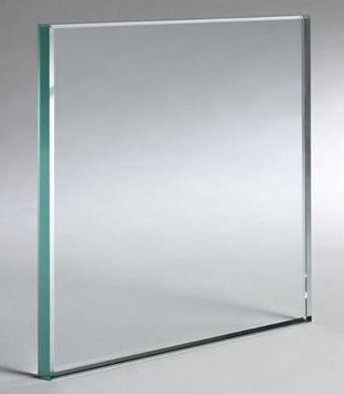
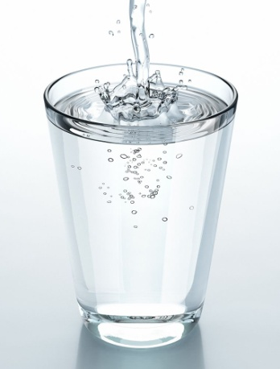
الْمَوادُّ الشَّفافَةُ :
هِيَ الْمَوادُّ الّتي يَنْفَذُ مِنْها الضّوء.
مِثل :
1) الزُّجاج
2) الْماء

Slide 8
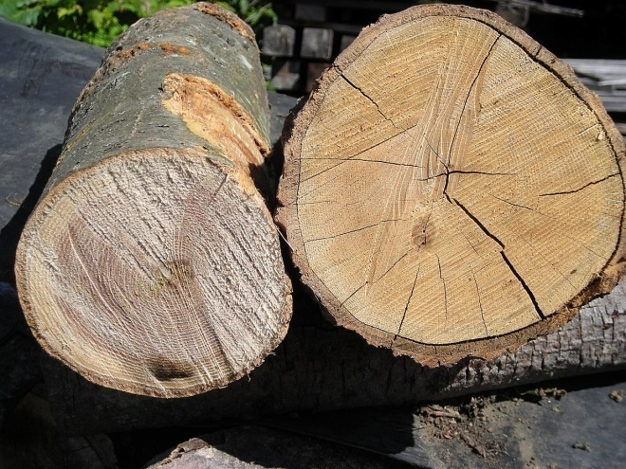
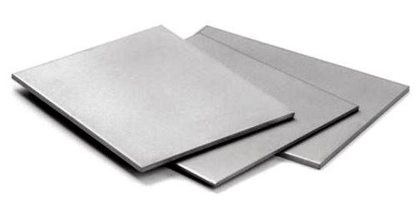
الْموادُّ الْمُعْتِمَةُ :
هِيَ الْمَوادُّ الّتي لا يَنْفذُ مِنْها الضّوء.
مِثْل :
1) الْخَشَب
2) الْحَديد

Slide 9
